Slide 1
A GRÉCIA ANTIGA (MAS SERÁ QUE É TÃO ANTIGA ASSIM?)!

Slide 2
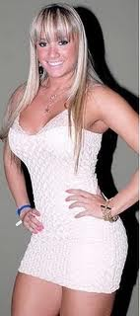
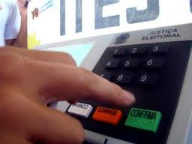
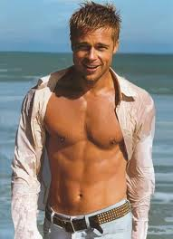
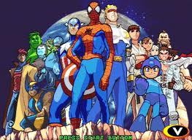
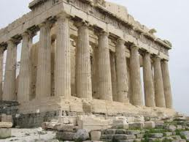
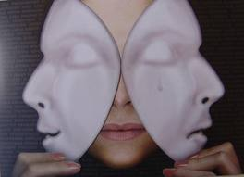

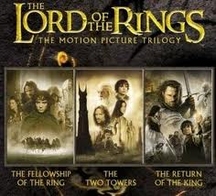


Slide 3
MAS QUAIS POVOS HABITARAM A GRÉCIA?
Cretenses: Vindos da Ilha de Creta formavam uma civilização comercial que exerceu o domínio sobre a Grécia Continental. Possuíam uma sociedade matriarcal governada pelo Rei Minos.
Aqueus: Vindos do Norte da Península Balcânica, invadiram e dominaram os cretenses.
Dórios: Originários da mesma região dos aqueus, expulsaram os Jônios e Eólios da Grécia para as ilhas do Egeu e o litoral da Ásia menor. (Primeira Diáspora Grega)
OBSERVAÇÃO: Lembrem que o “Ser Grego” ultrapassava a questão de nascer na região, tinha relações de origem (nascimento) e cultura, além de liberdade!

Slide 4
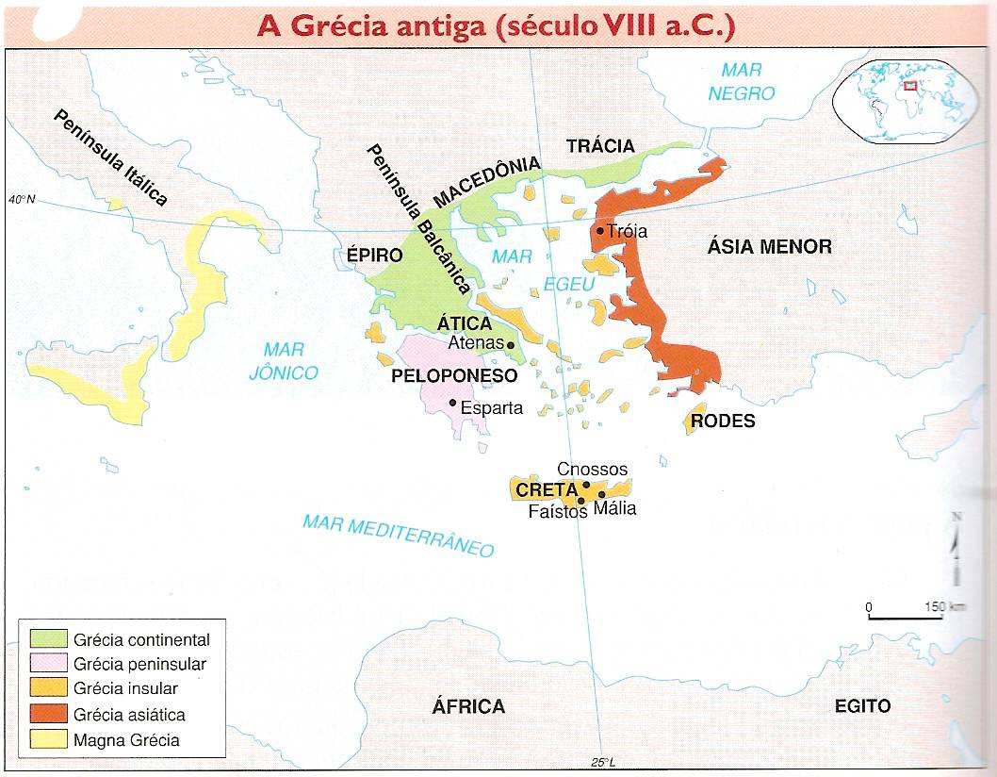
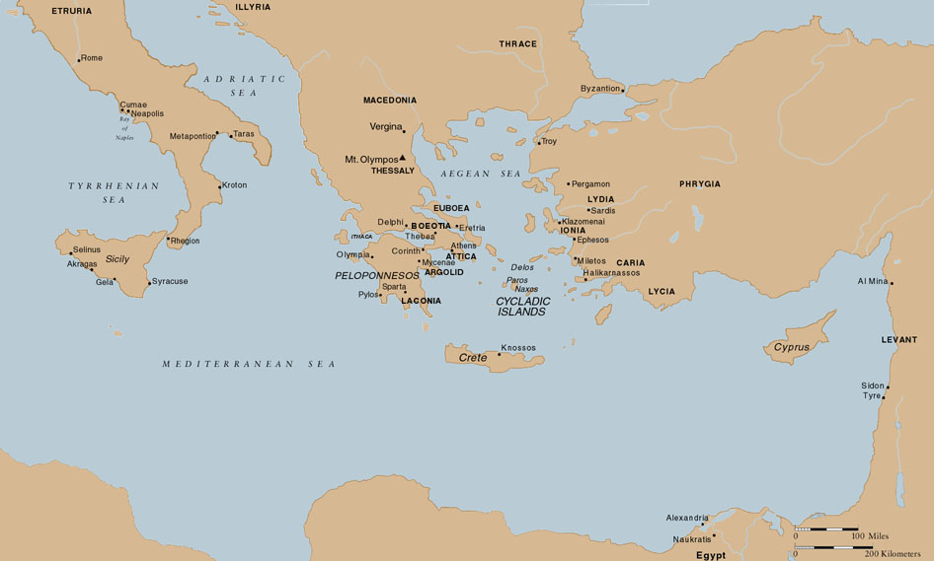
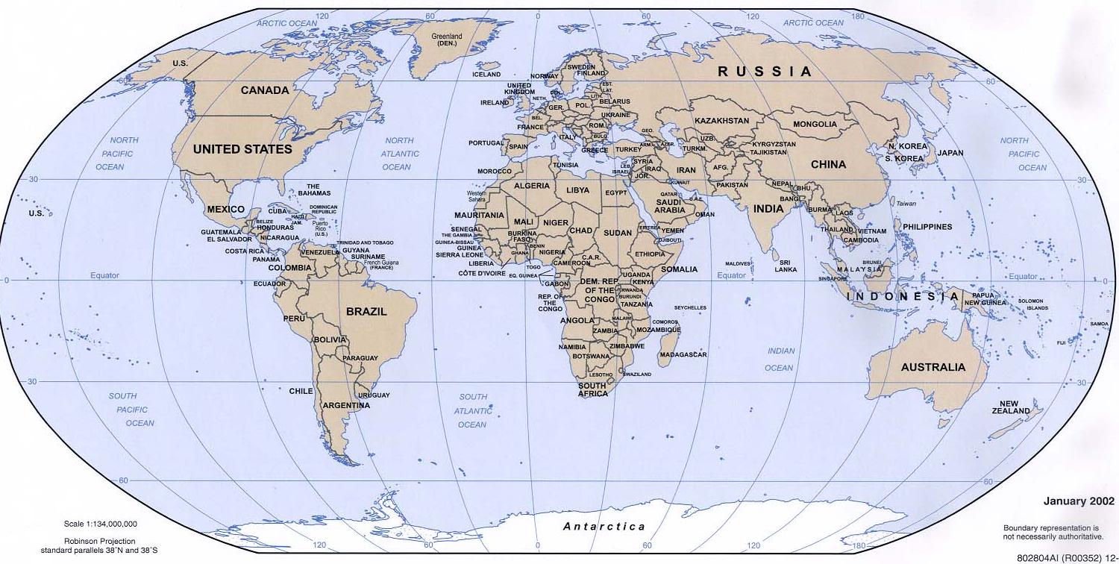

Slide 5
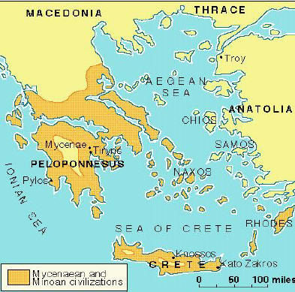
Mas como teve início esta Civilização?
PERÍODO PRÉ-HOMÉRICO:
Civilização Creto-Micênica (cretenses + aqueus);
Cretenses: viviam do comércio marítimo, talassocracia (poder nas mãos de elite comerciante), possuíam uma escrita bastante desenvolvida (Linear A e Linear B),
As mulheres tinham grande liberdade comparadas as de outras civilizações;
Micênicos: Grécia Continental – aqueus. Conquistaram os cretenses, porém assimilaram alguns de seus valores culturais;
Instalação dos vários povos que formaram a Civilização Grega:
  Aqueus, Eólios, Jônios e Dórios (violência);
  1ª Diáspora (Ilhas do Mar Egeu e Ásia Menor) – formação de colônias.

Slide 6
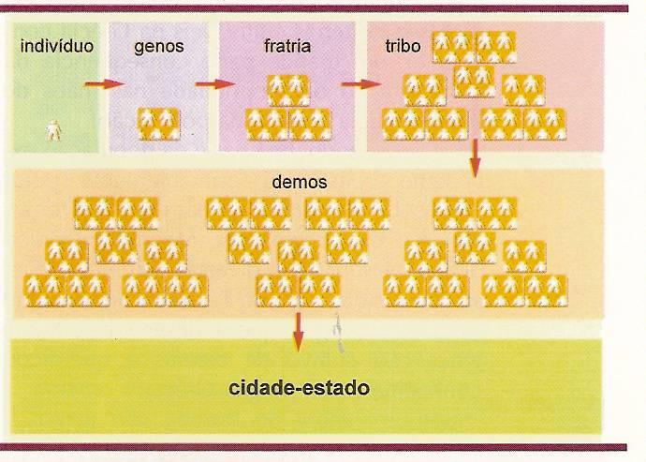
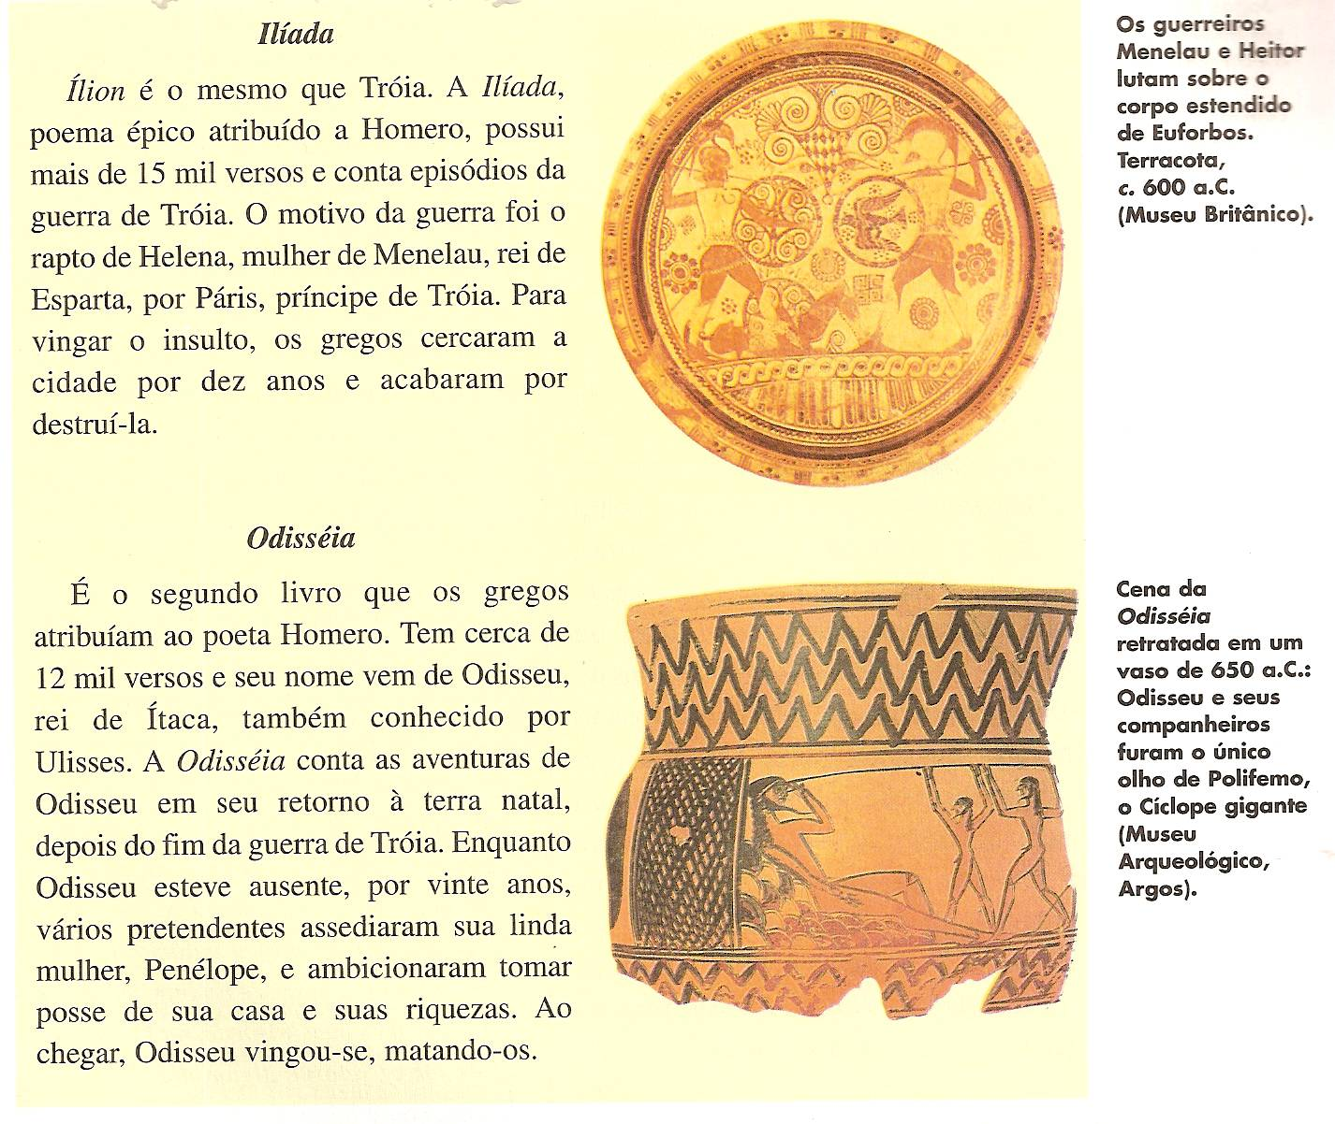
PERÍODO HOMÉRICO:
Ausência de registros escritos (poemas épicos Ilíada e Odisséia);
GENOS – Organização básica familiar
  Pater = líder;
  Hierarquia = parentesco com Pater;
  Propriedade coletiva;
Aumento da população dos genos e do consumo resulta em guerras;
União de GENOS = FRÁTRIAS;
União de FRÁTRIAS = TRIBOS;
União de TRIBOS = DEMOS (povo) – base da PÓLIS grega;
  Líder: Basileu (rei).

Slide 7
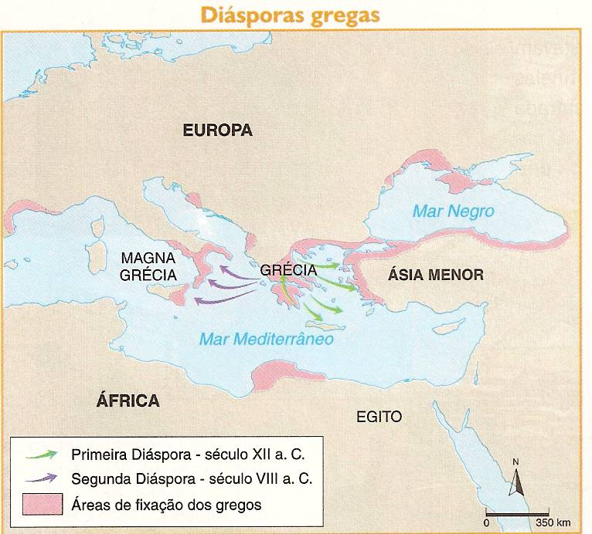
Nova configuração social:
Necessidade de terras provoca 2ª diáspora (Mediterrâneo Ocidental) – Magna Grécia e Ibéria.
EUPÁTRIDAS (bem nascidos) – melhores terras
GEORGÓIS (pequenos agricultores) – piores terras
THETAS e não TETAS PELO AMOR DE DEUS (marginalizados) – sem terras

Slide 8
PERÍODO ARCAICO:
Consolidação das Cidades-Estado (Pólis);
Evolução geral das póleis:
  Monarquia – Oligarquia – Tirania – Democracia.

Slide 9
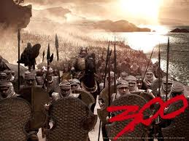
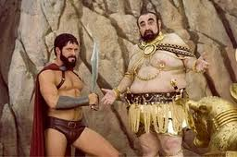
ESPARTA – modelo oligárquico.
Não sai da minha cabeça “treinar” os meus soldados pra folhinha verde!
Uuuuiiii...
Acredito que o professor de História possa ter um dia o corpo atlético igual ao meu!
Mais que coragem e virilidade, os soldados de Esparta e Tebas deveriam ser gays. Sim, os comandantes estimulavam o homossexualismo entre os combatentes. Acreditavam que um homem apaixonado, além de lutar feliz, jamais abandonaria o amante no campo de batalha. Os guerreiros do Batalhão Sagrado de Tebas eram temidos até pelo mais macho dos machões.
  Península do Peloponeso;
  Sinecismo (união) de tribos dórias;
  Militarismo acentuado (cidadãos-soldados; Licurgo);
  Espartanos ou esparciatas: poder político, religioso e militar (cidadania);
  Periecos: povos dos arredores. Estrangeiros, comerciantes e artesãos. Livres mas sem direitos políticos. Submetidos à autoridade dos espartanos.
  Hilotas: servos do Estado. Sem direitos políticos e oprimidos pelos espartanos. Camponeses.
  OBSERVAÇÃO:A MULHER ESPARTANA POSSUÍA MELHORES CONDIÇÕES NA GRÉCIA QUE A ATENIENSE.

Slide 10
Mas como funcionava a política em Esparta?
  Estrutura política espartana:
  Educação: voltada para a obediência e aptidão física;
  Mulheres relativamente valorizadas.
5 ÉFOROS (Poder Executivo): Eleitos anualmente.
DIARQUIA (controle do exército e religião)
28 GERONTES (Poder Legislativo): Conselho dos Anciãos (+ de 60 anos)
ASSEMBLÉIA POPULAR (ÁPELA): homens com mais de 30 anos
EXÉRCITO: Hoplitas (homens entre 18 e 30 anos)
PERIECOS (convocados para o exército)
HILOTAS (Camponeses submetidos pela força)

Slide 11
ATENAS E SUA SOCIEDADE
Conhecida como a cidade exemplar da Grécia Antiga, por sua cultura e prosperidade econômica, Atenas, se desenvolveu na Ática, região cercada de montanhas. Por causa da falta de terras férteis, os atenienses voltaram-se para a pesca, a navegação e o comércio marítimo.
Eupátridas (grandes proprietários de terra)
Georgóis (pequenos proprietários)
Demiurgos (comerciantes)
Thetas (camponeses sem terra)
Thecnays (thetas que viviam do artesanato)
Metecos (estrangeiros) e escravos.

Slide 12
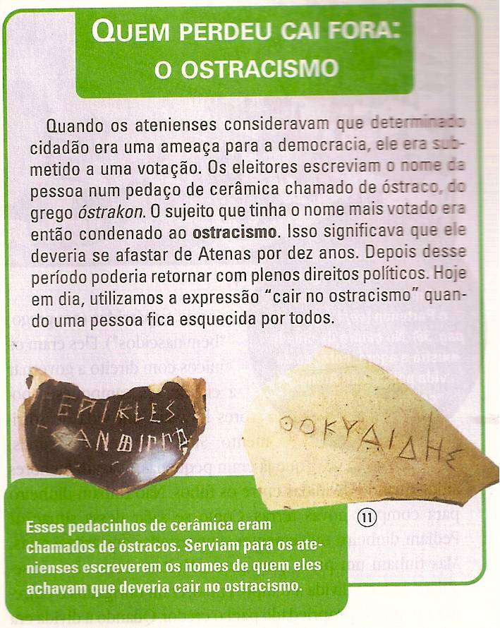
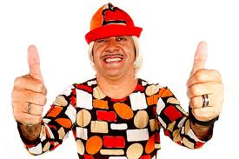
Já a política ateniense...
Ei abestadú, a democrasia me colocou no poder, pusque o povú kiss e a voz do polvo é a voz de DEUS!
  Reformas políticas para atenuar conflitos;
  DRÁCON (621 a.C): primeiras leis escritas (severas);
  SÓLON (594 a.C): fim da escravidão por dívidas, divisão censitária da sociedade (4 tribos), BULÉ (400 membros), ECLÉSIA (Assembléia Popular para aprovar leis da Bulé) e HELILEU (tribunal);
  PSÍSTRATO, HIPARCO e HÍPIAS (561 – 510 a.C): Tiranos. Obras públicas para gerar empregos e diminuir atritos.
  CLÍSTENES (510 a.C) – “pai da democracia”
        Redivisão social em 10 tribos, Bulé ampliada (500 membros), 10 Arcontes – um por tribo, Eclésia: 6 mil membros, com mais poder, Ostracismo – afastamento temporário da cidade, Estabilidade social e progresso.
  Mulheres, Metecos e escravos: sem direitos;
  Cidadãos: Homens, adultos, filhos de pai e mãe atenienses, nascidos em Atenas.

Slide 13
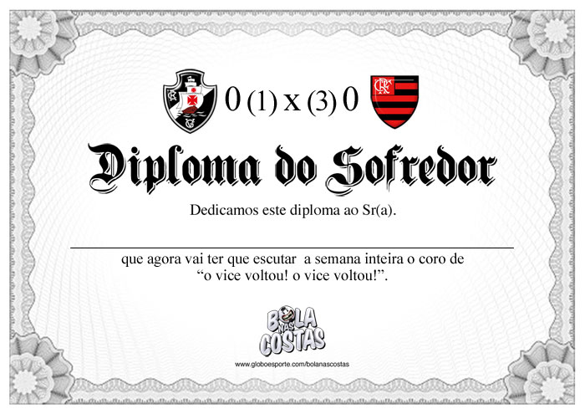

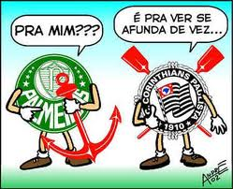

E AGORA O PERÍODO...
Pois estou pensando em ir pra Série A!
Nem disputar a final eu consigo!
CLÁSSICO, É CLARO!

Slide 14

PERÍODO CLÁSSICO:
Guerras Médicas OU Greco-Pérsicas (490 – 449 a.C);
  Gregos* X Persas;
  Confederação ou Liga de Delos (Supremacia naval e financeira de Atenas) possibilitando o auge de Atenas461 – 429 a.C. (séc V a.C.).
  Século de Péricles (Idade de Ouro);
  Soldo (Misthoy) para exército;
  Cargos públicos remunerados;
  Imperialismo com cidades da Liga de Delos;
  Transferência de recursos financeiros de Delos para Atenas.
Guerra do Peloponeso (431 – 404 a.C.) ESPARTA* X ATENAS;
  Crise da democracia e das Cidades-Estado gregas;
  Breves períodos de preponderância de Esparta e posteriormente Tebas
  ENTÃO SURGIU...
Alexandre – “O Grande”, 1,58 cm
Eu pessoal pessoalmente tenho 1,63 cm, baixo para a média dos brasileiros, de 1,71 e mais baixo ainda para a média dos cariocas que é de cerca de 1,75 cm.
Mas é importante mencionar que grandes homens não podem ser medidos pela fita métrica, o que prova que a estatura não intimida os grandes quando eles realmente querem ser o que realmente são:
Napoleão, provavelmete 1,58 cm.
Getúlio Vargas, 1,60 cm.
Charles Chaplin, 1,65 cm
Nicolai Sarkozy, 1,66 cm
Wilson Churchill, 1,69 cm

Slide 15
PERÍODO HELENÍSTICO
Período caracterizado pela invasão da Grécia pelos macedônios comandados por Filipe II (Batalha de Queronéia).
A política expansionista iniciada por Filipe II teve continuidade com seu filho e sucessor Alexandre Magno, que consolidou a dominação da Grécia e conquistou a Pérsia, o Egito e a Mesopotâmia.

Slide 16
Alexandre respeitou as instituições políticas e religiosas dos povos vencidos e promoveu casamentos entre seus oficiais e jovens das populações locais; ele próprio desposou uma princesa persa.
A fusão dos valores gregos com as tradições das várias regiões asiáticas conquistadas deu origem a uma nova manifestação cultural, o helenismo.

Slide 17
HELENISMO
Fusão dos elementos gregos com as culturas locais.
Recebeu este nome pois os gregos chamavam a si mesmos de helenos

Slide 18
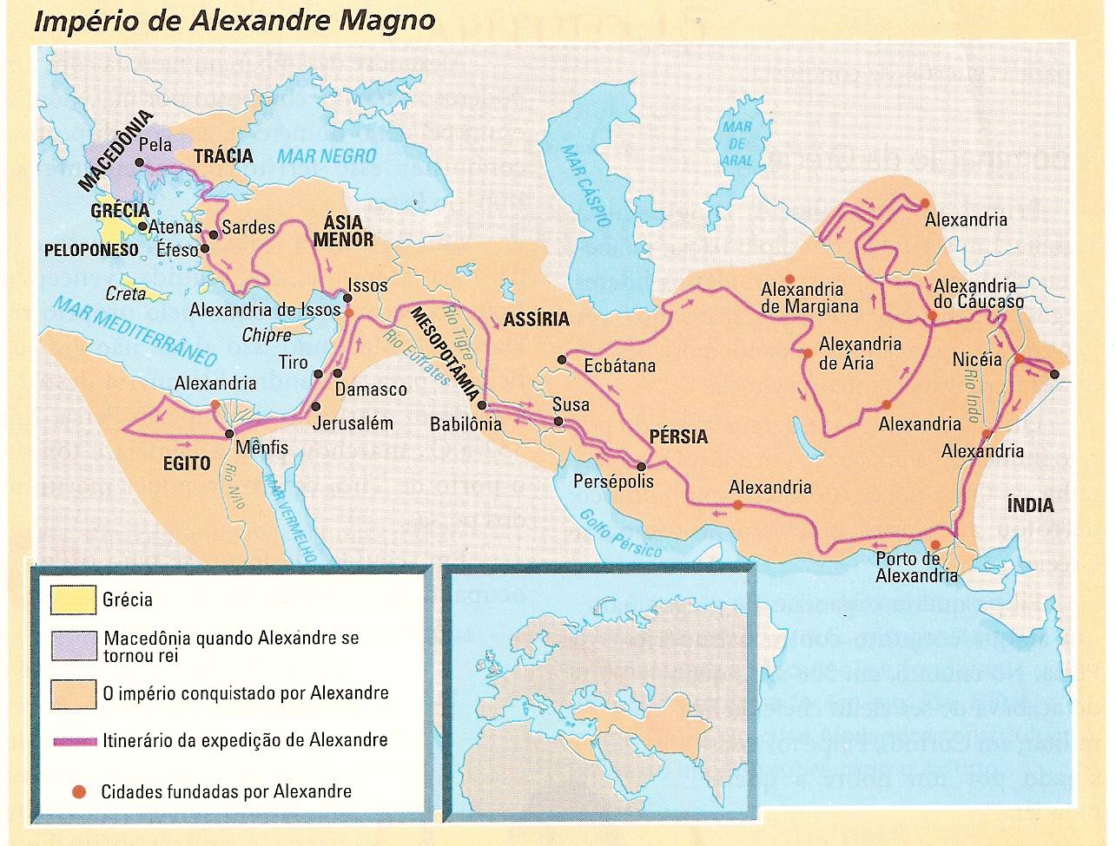

Slide 19
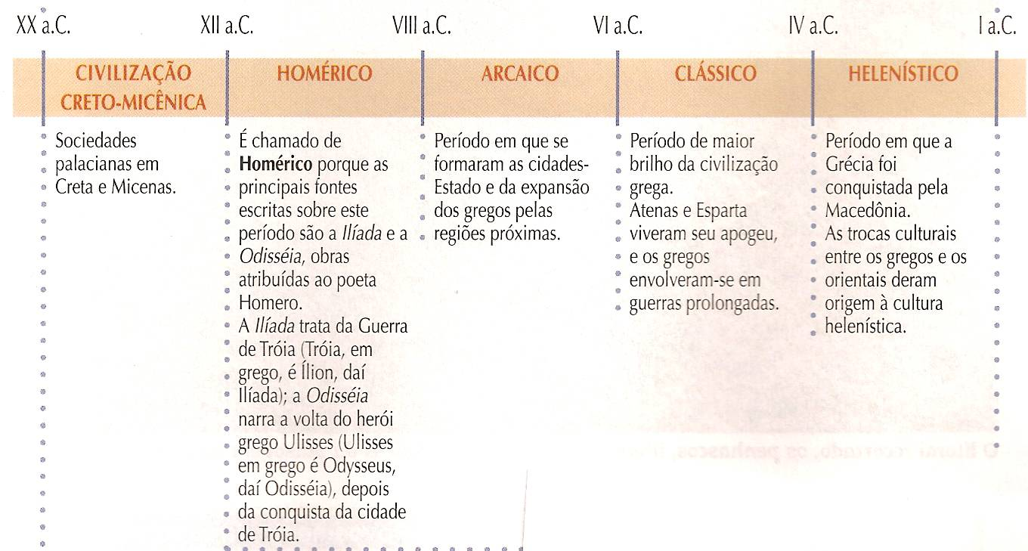
Revisão

Slide 20
Cultura Grega
Teatro, Filosofia e arquitetura.
O pensamento grego tinha por base a razão e, por isso, supervalorizava o homem (antropocentrismo).

Slide 21
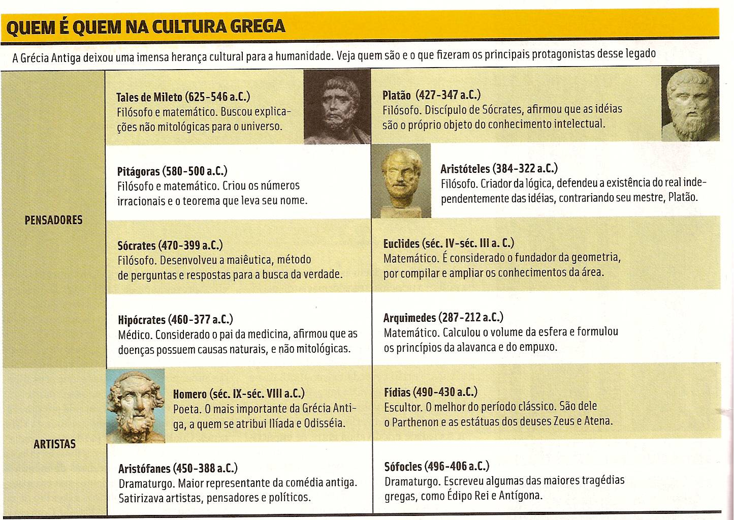

Slide 22
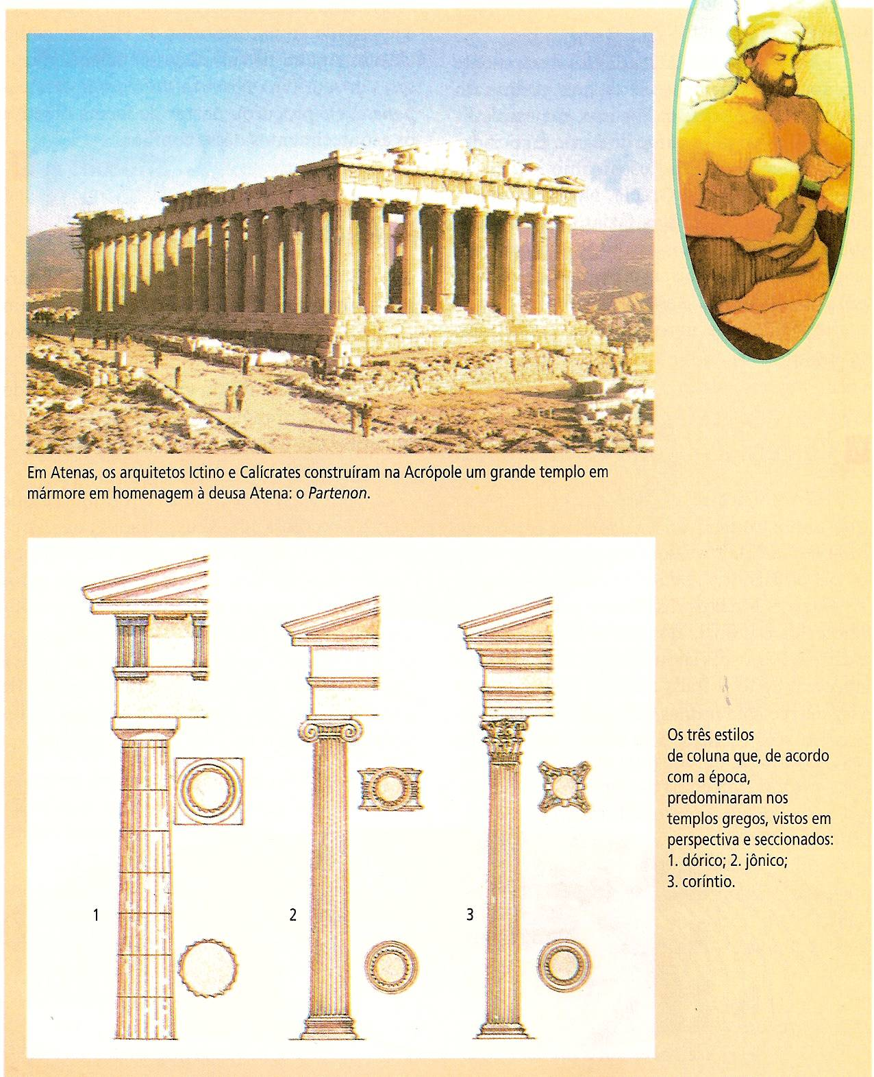

Slide 23
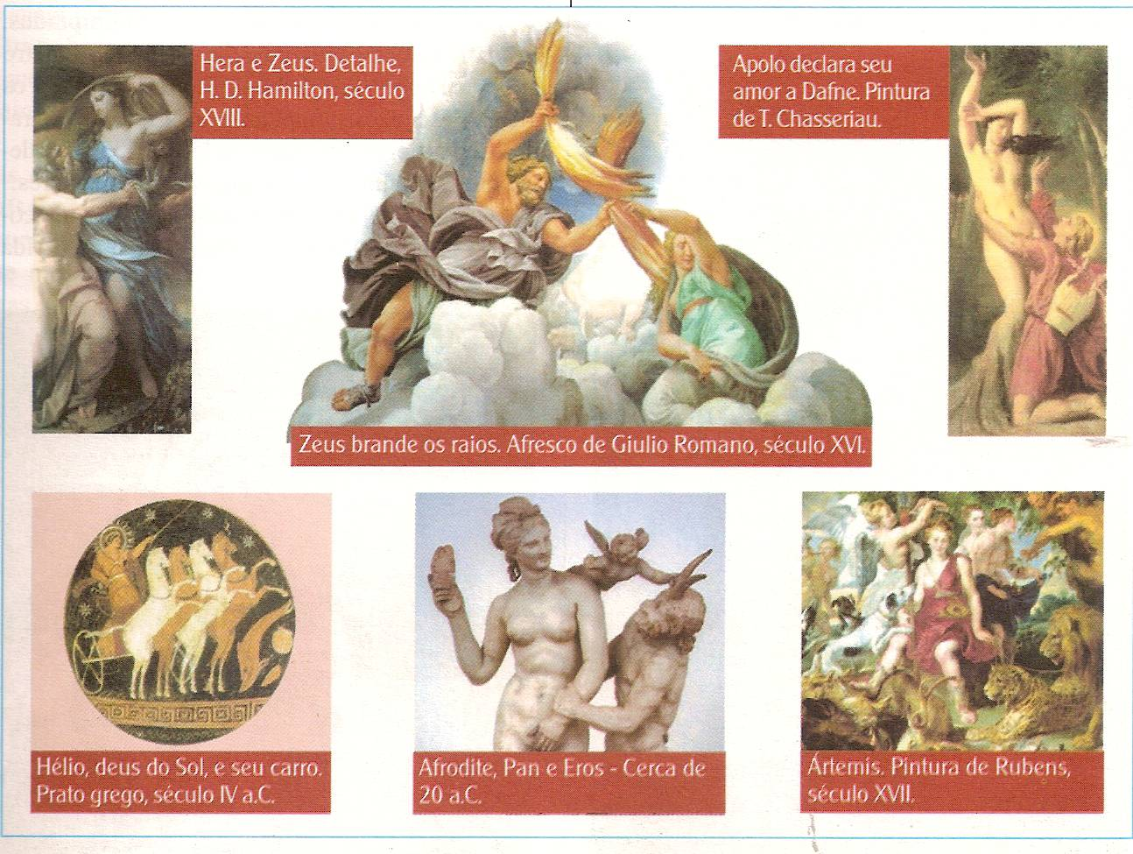
RELIGIÃO
Atribuição de qualidades e tributos humanos a Deus.
A religião grega era politeísta e antropomórfica.

Slide 24
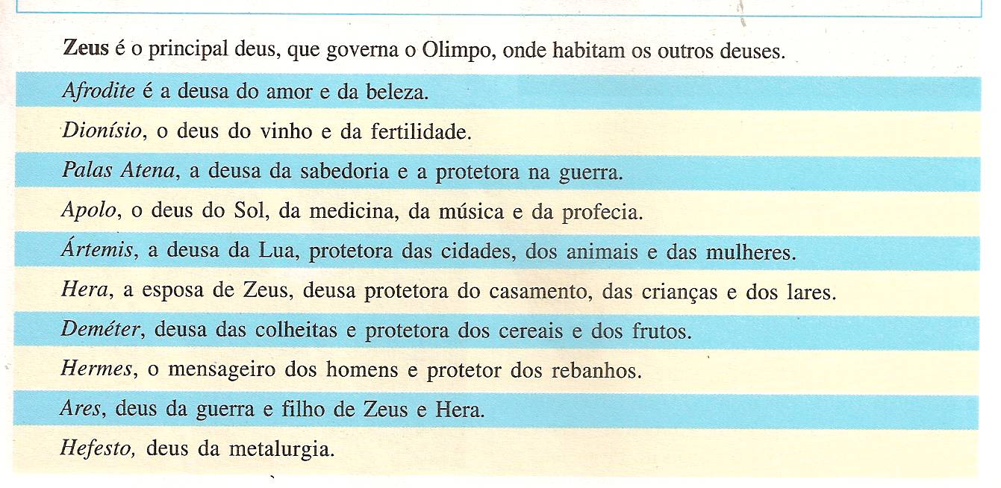
Deuses Gregos

Slide 25
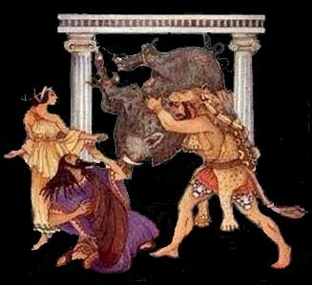
SEMIDEUSES
HÉRCULES
Um dos mais populares heróis da Grécia Antiga, que realizou proezas de grande perigo, os chamados doze trabalhos de Hércules,entre eles a morte da Hidra, a captura de Cérbero e a libertação de Prometeu.

Slide 26
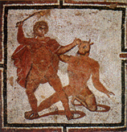
TESEU: QUE MATOU O Minotauro do palácio de Creta, libertando Atenas.

Slide 27
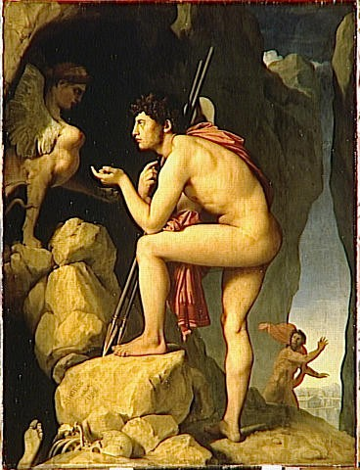
ÉDIPO: o decifrador dos segredos da esfinge, que subjugava Tebas.

Slide 28
Leia a letra da canção “Mulheres de Atenas” de Chico Buarque de Holanda e Augusto Boal (1976) e, em seguida, reflita.
A letra não descreve a situação da mulher ateniense; ela serve como metáfora sobre a situação de muitas mulheres hoje em dia. Você concorda com essa afirmação? Por quê?

Slide 29

Mulheres de Atenas
Quase sempre voltam pros braços
De suas pequenas
Helenas
Mirem-se no exemplo daquelas mulheres de Atenas
Geram pros seus maridos os novos filhos de Atenas
Elas não têm gosto ou vontade
Nem defeito nem qualidade
Têm medo apenas
Não têm sonhos, só têm presságios
O seu homem, mares, naufrágios
Lindas sirenas
Morenas
Mirem-se no exemplo daquelas mulheres de Atenas
Temem por seus maridos, heróis e amantes de Atenas
As jovens viúvas marcadas
E as gestantes abandonadas
Não fazem cenas
Vestem-se de negro, se encolhem
Se conformam e se recolhem
Às suas novenas
Serenas
Mirem-se no exemplo daquelas mulheres de Atenas
Secam por seus maridos,
Orgulho e raça de Atenas
Mirem-se no exemplo daquelas mulheres de Atenas
Vivem pros seus maridos, orgulho e raça de Atenas
Quando amadas se perfumam
Se banham com leite, se arrumam
Suas melenas
Quando fustigadas não choram,
Se ajoelham, pedem, imploram
Mais duras penas
Cadenas
Mirem-se no exemplo daquelas mulheres de Atenas
Guardam-se pros maridos, poder e força de Atenas
Quando eles embarcam soldados
Elas tecem longos bordados
Mil quarentenas
E quando eles voltam, sedentos
Querem arrancar, violentos
Carícias plenas, obscenas
Mirem-se no exemplo daquelas mulheres de Atenas
Despem-se pros maridos, bravos guerreiros de Atenas
Quando eles se entopem de vinho
Costumam buscar o carinho
De outras falenas
Mas no fim da noite, aos pedaços

